Slide 1

Introducción a Procesamiento de Lenguaje Natural
PhD. Carlos Fernando Montoya Cubas

Slide 2
Introducción Parte I
1. Procesamiento de Lenguaje Natural

Slide 3
Introducción Parte I
1. Procesamiento de Lenguaje Natural
Esta disciplina busca mediante la computación procesar y entender el lenguaje humano (natural).

Slide 4
Introducción Parte I
1. Procesamiento de Lenguaje Natural
Esta disciplina busca mediante la computación procesar y entender el lenguaje humano (natural).
Es la capacidad que tiene el ser humano para expresarse y comunicarse a través de diferentes sistemas: orales, escritos o gestuales.

Slide 5
Introducción Parte I
1. Procesamiento de Lenguaje Natural
Problema:
La cantidad de texto digitalizado que existe hoy en día es gigantesco (ex. En web, redes sociales, libros digitalizados, artículos, etc.)
Hay una necesidad tanto comercial como científica de poder traducir, analizar, administrar, extraer información de manera automática de esta cantidad enorme de datos textuales es necesario.

Slide 6
Introducción Parte I
1. Procesamiento de Lenguaje Natural
Solución:
NLP es el campo que diseña métodos y algoritmos que procesen y representen el lenguaje natural humano

Slide 7
Introducción Parte I
1. Procesamiento de Lenguaje Natural
Solución:
NLP es el campo que diseña métodos y algoritmos que procesen y representen el lenguaje natural humano
¿Cómo llevo ese texto a objetos que puedo trabajar matemáticamente? Por ejemplo vectores matemáticos.

Slide 8
Introducción Parte I
2. Task – Tareas NLP

Slide 9
Introducción Parte I
2. Task – Tareas NLP
NLP es una disciplina muy amplia y para que sea manejado de forma se utilizan las TASK (tarea NLP).

Slide 10
Introducción Parte I
2. Task – Tareas NLP
NLP es una disciplina muy amplia y para que sea manejado de forma se utilizan las TASK (tarea NLP).
La idea un task es un problema bien definido donde tanto en su entrada como en su salida aparece el lenguaje natural.

Slide 11
Introducción Parte I
2. Task – Tareas NLP
Ejemplos:

Slide 12
Introducción Parte I
2. Task – Tareas NLP
Ejemplos:
Traducir un texto de un idioma a otro idioma es una tarea de NLP.

Slide 13
Introducción Parte I
2. Task – Tareas NLP
Ejemplos:
Traducir un texto de un idioma a otro idioma es una tarea de NLP.
El corrector ortográfico esta haciendo un tarea de NLP porque recibe un texto y trata de encontrar faltas de ortografía.

Slide 14
Introducción Parte I
2. Task – Tareas NLP
Ejemplos:
Traducir un texto de un idioma a otro idioma es una tarea de NLP.
El corrector ortográfico esta haciendo un tarea de NLP porque recibe un texto y trata de encontrar faltas de ortografía.
El buscador de Google también es un tarea de NLP porque recibe un texto y hace una en búsqueda con base en esa entrada.

Slide 15
Introducción Parte I
2. Task – Tareas NLP
Ejemplos:
Traducir un texto de un idioma a otro idioma es una tarea de NLP.
El corrector ortográfico esta haciendo un tarea de NLP porque recibe un texto y trata de encontrar faltas de ortografía.
El buscado de Google también es un tarea de NLP porque recibe un texto y hace una en búsqueda con base en esa entrada.
El clasificador de spam del correo electrónico también es una tarea de NLP.

Slide 16
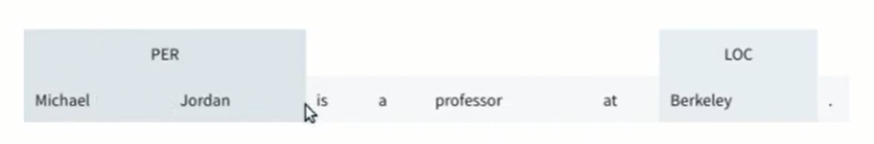
Introducción Parte I
2. Task – Tareas NLP
Ejemplos:
Un ejemplo especifico de NLP task: Named Entity Recognition (NER)
La idea es que se recibe una oración de entrada (input) en lenguaje natural y el objetivo es nombrar todas las entidades (personas, lugares y organizaciones) en el texto.

Slide 17
Introducción Parte I
3. Desafíos del NLP

Slide 18
Introducción Parte I
3. Desafíos del NLP
Uno de los primero desafíos de NLP es que el lenguaje humano (natural) es muy ambiguo.

Slide 19
Introducción Parte I
3. Desafíos del NLP
Uno de los primero desafíos de NLP es que el lenguaje humano (natural) es muy ambiguo.
Que puede entenderse o interpretarse de diferentes maneras.

Slide 20
Introducción Parte I
3. Desafíos del NLP
Ejemplo:
Vamos a mostrar tres oraciones que gramaticalmente tienen la misma estructura:
Yo comí pizza con mis amigos.
Yo comí pizza con aceitunas.
Yo comí pizza con un tenedor.

Slide 21
Introducción Parte I
3. Desafíos del NLP
Una cosa es la ambigüedad y otra cosa es su dinamismo. El lenguaje siempre esta cambiando ¿Nosotros hablamos igual que nuestros antepasados?
E lenguaje humano siempre esta en constante evolución y es un proceso gradual con influencia sociocultural.
Ejemplo: Hashtags en Twitter.

Slide 22
Introducción Parte I
4. Comparación NLP y CL (Computacional Linguistics)

Slide 23
Introducción Parte I
4. Comparación NLP y CL (Computacional Linguistics)
NLP desarrollamos métodos computacionales para resolver problemas prácticos donde esta envuelto el lenguaje humano [Johnson, 2014].
Automatic speech recognition
Machine translation
Information extraction from documents
Reconocer texto de la voz
Datos en texto libre.
CL mas relacionado a la lingüística estudia el proceso computacional para entender el lenguaje humano. Preguntas mas científicas.
¿Cómo entendemos el lenguaje?
¿Cómo producimos el lenguaje?
¿Cómo nosotros aprendemos el lenguaje?
Ex: Científicos que quieren saber si una lengua es pariente de otra.

Slide 24
Introducción Parte I
4. Comparación NLP y CL (Computacional Linguistics)
Muchos de los encuentros científicos en NLP tienen el nombre por tradición “Computacional Linguistics” por se fundaron en CL y evolucionaron a NLP. Por ejemplo: ACL, NACL.
Uno podría pensar que NLP y CL son sinónimos pero debemos resaltar que hay un diferencia en el enfoque.
CL es una disciplina que se apoya en la computación.
NLP se enfoca en resolver tareas bien definidas que envuelven el lenguaje humano.

Slide 25
Introducción Parte I
5. Conceptos básicos de Lingüística

Slide 26
Introducción Parte I
5. Conceptos básicos de Lingüística
La disciplina de la lingüística tiene distintos niveles para describir el lenguaje.
Fonética
Fonología
Morfología
Sintaxis
Semántica

Slide 27
Introducción Parte I
5.1. Fonética
La fonética estudia los sonidos del lenguaje [Johnson, 2014].
Incluso considera la parte biológica de como son producidos los sonidos (ex.: boca, garganta, la nariz.)
Diferencias de las vocales y consonantes.
Restricciones de como son producidas las vocales y consonantes.
Existe un alfabeto universal de fonética (IPA) que muestra como se pronuncian las palabras.

Slide 28
Introducción Parte I
5.2. Fonología
Estudia patrones de sonido [Fromkin, 2018].
Ejemplo: ¿Por qué en la palabra “sign” la g es muda? ¿Por qué si suena en la palabra “signature”?
Ejemplo: Dependiendo de las variaciones regionales ¿Por qué el fonema /t/ se pronuncia diferentes? (ex.: in water).
Ejemplo: En el español /z/ se pronuncia diferente en España y en América Latina (ex.: lápiz)
Fonemas son las unidades básicas de sonido (ex.: el fonema /p/)

Slide 29
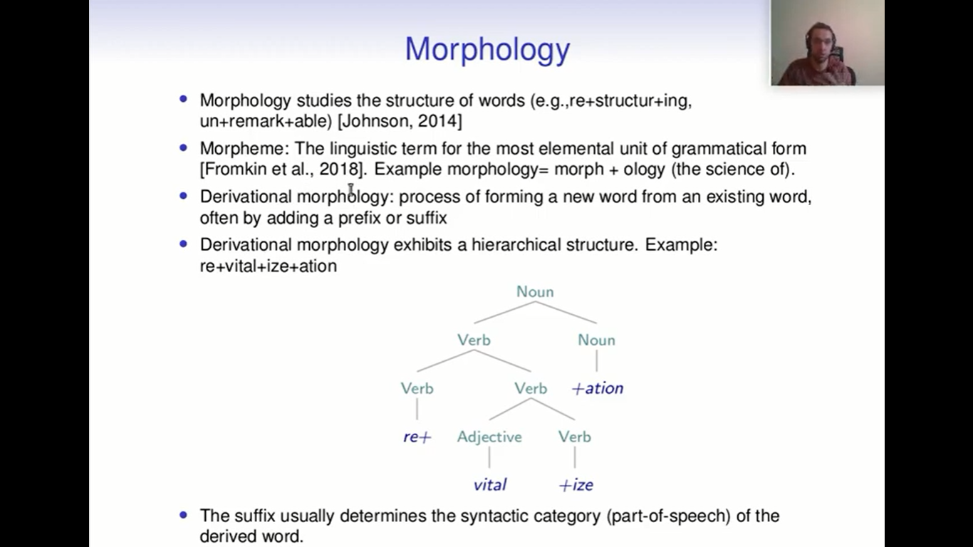
Introducción Parte I
5.3. Morfología
Estudia la estructura de la palabras.
Morfología derivacional: proceso de formar nuevas palabras a partir de palabras existentes, siempre agregando un sufijo o un prefijo.

Slide 30
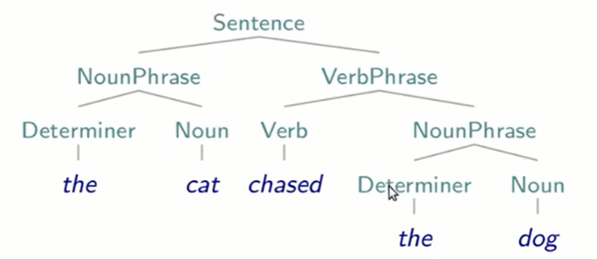
Introducción Parte I
5.4. Sintaxis
Estudia como las palabras se combinan para formar oraciones y frases [Johnson, 2014].
Construir un árbol sintáctico ayuda a identificar quien le hizo que a quien.

Slide 31
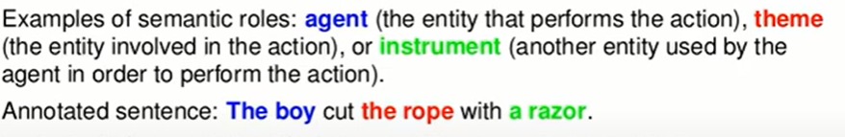
Introducción Parte I
5.5. Semántica
Estudia el significado de las palabras, frases y oraciones[Johnson, 2014].
Roles semánticos: indica el rol que juega cada entidad en una oración.
Relaciones léxicas: relaciones entre palabras diferentes.
Sinónimos (suave, delicado), antónimos (bueno, malo), etc.

Slide 32
Introducción Parte II
1. NLP y Machine Learning (Aprendizaje Automático)

Slide 33
Introducción Parte II
1. NLP y Machine Learning (Aprendizaje Automático)
Nosotros como humanos somos capaces de aprender un primer idioma sin una instrucción formal casi por observación y repetición.

Slide 34

Introducción Parte II
1. NLP y Machine Learning (Aprendizaje Automático)
Nosotros como humanos somos capaces de aprender un primer idioma sin una instrucción formal casi por observación y repetición.

Slide 35
Introducción Parte II
1. NLP y Machine Learning (Aprendizaje Automático)
Nosotros como humanos somos capaces de aprender un primer idioma sin una instrucción formal casi por observación y repetición.
Debate fuerte en lingüística si eso viene codificado en nuestros genes por un tema evolutivo o realmente si lo aprendemos 100% desde cero.

Slide 36
Introducción Parte II
1. NLP y Machine Learning (Aprendizaje Automático)
¿Cómo algo tan complejo como aprender un idioma es tan fácil para un ser humano en sus primeros años de vida?

Slide 37
Introducción Parte II
1. NLP y Machine Learning (Aprendizaje Automático)
Mientras que aprender un idioma es fácil, lo que es difícil es aprender el lenguaje formalmente.

Slide 38
Introducción Parte II
1. NLP y Machine Learning (Aprendizaje Automático)
Mientras que aprender un idioma es fácil, lo que es difícil es aprender el lenguaje formalmente.
¿Por qué se dice esto así? ¿Por qué la oración tiene esta estructura? ¿Por qué un verbo se conjuga de tantas formas diferentes?

Slide 39
Introducción Parte II
1. NLP y Machine Learning (Aprendizaje Automático)
Mientras que aprender un idioma es fácil, lo que es difícil es aprender el lenguaje formalmente.
¿Por qué se dice esto así? ¿Por qué la oración tiene esta estructura? ¿Por qué un verbo se conjuga de tantas formas diferentes?
Formalizar el lenguaje

Slide 40
Introducción Parte II
1. NLP y Machine Learning (Aprendizaje Automático)
¿Cómo hacer que las máquinas entiendan y creen el lenguaje natural (lenguaje formalizado)?

Slide 41
Introducción Parte II
1. NLP y Machine Learning (Aprendizaje Automático)
Ejemplo:

Slide 42

Introducción Parte II
1. NLP y Machine Learning (Aprendizaje Automático)
Ejemplo:
¿Cómo hago un chat box algorítmicamente?

Slide 43
Introducción Parte II
1. NLP y Machine Learning (Aprendizaje Automático)
Ejemplo:
¿Cómo hago un chat box algorítmicamente?
SI dice “Hola”, debe responder … “Hola, ”Hola, ¿Cómo estas?
SI dice “bien”, responder “que bueno”

Slide 44
Introducción Parte II
1. NLP y Machine Learning (Aprendizaje Automático)
Ejemplo:
¿Cómo hago un chat box algorítmicamente?
SI dice “Hola”, debe responder … “Hola, ”Hola, ¿Cómo estas?
SI dice “bien”, responder “que bueno”
Imaginan la cantidad de reglas que tendría que tener.
Millones! Pero igual no funcionaría!

Slide 45
Introducción Parte II
1. NLP y Machine Learning (Aprendizaje Automático)
Entonces el paradigma computacional que hoy en día mejor se porta para procesamiento de lenguaje natural es usando Supervised Machine Learning (Aprendizaje Automático Supervisado).

Slide 46
Introducción Parte II
1. NLP y Machine Learning (Aprendizaje Automático)
Entonces el paradigma computacional que hoy en día mejor se porta para procesamiento de lenguaje natural es usando Supervised Machine Learning (Aprendizaje Automático Supervisado).
Los algoritmos trabajan con datos ETIQUETADOS (labeled data).

Slide 47
Introducción Parte II
1. NLP y Machine Learning (Aprendizaje Automático)
Entonces el paradigma computacional que hoy en día mejor se porta para procesamiento de lenguaje natural es usando Supervised Machine Learning (Aprendizaje Automático Supervisado).
Los algoritmos trabajan con datos ETIQUETADOS (labeled data).
Identificar al objeto con ciertas propiedades o características.

Slide 48
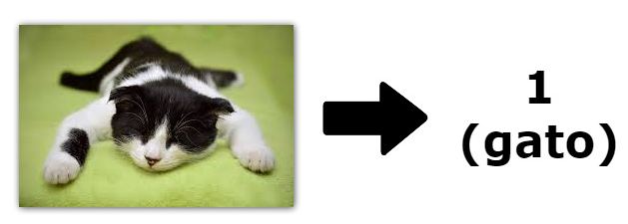
Introducción Parte II
1. NLP y Machine Learning (Aprendizaje Automático)
Entonces el paradigma computacional que hoy en día mejor se porta para procesamiento de lenguaje natural es usando Supervised Machine Learning (Aprendizaje Automático Supervisado).
Los algoritmos trabajan con datos ETIQUETADOS (labeled data).
Identificar al objeto con ciertas propiedades o características.

Slide 49
Introducción Parte II
1. NLP y Machine Learning (Aprendizaje Automático)
En el Aprendizaje Supervisado se intenta encontrar una función que, dadas las variables de entrada (input data), les asigne la etiqueta de salida adecuada. El algoritmo se entrena con un “histórico” de datos y así “aprende” a asignar la etiqueta de salida adecuada a un nuevo valor, es decir, predice el valor de salida. [Simeone, 2018]

Slide 50
Introducción Parte II
1. NLP y Machine Learning (Aprendizaje Automático)
¿Este concepto se puede aplicar a las TASK NLP?

Slide 51
Introducción Parte II
1. NLP y Machine Learning (Aprendizaje Automático)
¿Este concepto se puede aplicar a las TASK NLP?
Para una task nlp aprendo respuesta correctas para ciertas preguntas.

Slide 52
Introducción Parte II
1. NLP y Machine Learning (Aprendizaje Automático)
Ejemplo:
Un ejemplo especifico de NLP task: Named Entity Recognition (NER)
La idea es que se recibe una oración de entrada (input) en lenguaje natural y el objetivo es nombrar todas las entidades (personas, lugares y organizaciones) en el texto.

Slide 53
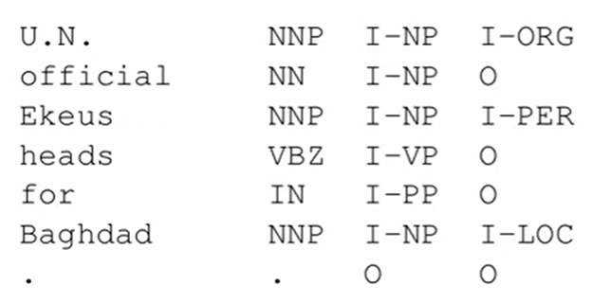
Introducción Parte II
1. NLP y Machine Learning (Aprendizaje Automático)
Ese TASK se entrenar con datos etiquetados (CORPUS). Para NER tenemos el dataset CoNLL-2003 NER Dataset.

Slide 54
Introducción Parte II
1. NLP y Machine Learning (Aprendizaje Automático)
Ese TASK se entrenar con datos etiquetados (CORPUS). Para NER tenemos el dataset CoNLL-2003 NER Dataset.

Slide 55
Introducción Parte II
1. NLP y Machine Learning (Aprendizaje Automático)
Las etiquetas están dadas por personas. El etiquetado es un proceso manual y super costoso.
¿Cuál es el desafío del etiquetado?
Llegar a tener el volumen de datos necesarios para yo poder entrenar buenas máquinas.

Slide 56
Introducción Parte II
2. Ejemplo NLP: Topic Classification
Veremos este task con el paradigma de Machine Learning .
Task: Clasifica un documento (por ejemplo una noticia) en 4 categorías: deportes, política, farándula y economía.
Esta claro que las palabras del texto nos darán muchos indicadores del tópico.
Si colocamos reglas simples se convertiría en un verdadero reto a resolver.
Sin embargo, para un humano es super fácil etiquetar. Esto se puede aprovechar en machine Learning supervisado, porque se necesita que alguien me diga cual es la respuesta correcta.
La idea de MLS es aprender las reglas a partir de datos etiquetados.

Slide 57
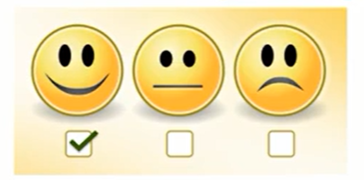
Introducción Parte II
2. Ejemplo NLP: Sentiment Analysis
Utilizar técnicas de NLP para extraer información subjetiva de texto.
Task: clasificación de una oración, ejemplo: tengo un twit “estoy muy feliz”.
Automáticamente vamos a clasificar en: positivo/negativo/neutral.
Aplicación: esto ayuda a entender la opinión del público, sobre un político sobre una marca.
Soluciones del Estado del Arte usan modelos Supervised Machine Learning entrenados a partir de ejemplos manualmente etiquetados.

Slide 58
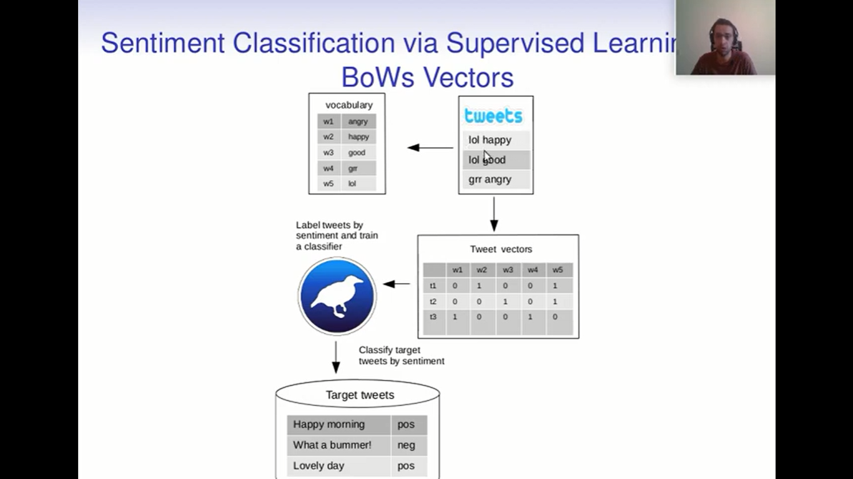
Introducción Parte II
3. Sentiment Classification via Supervised Learning BoWs Vectors
Enfoque: Bolsa de Palabras.

Slide 59
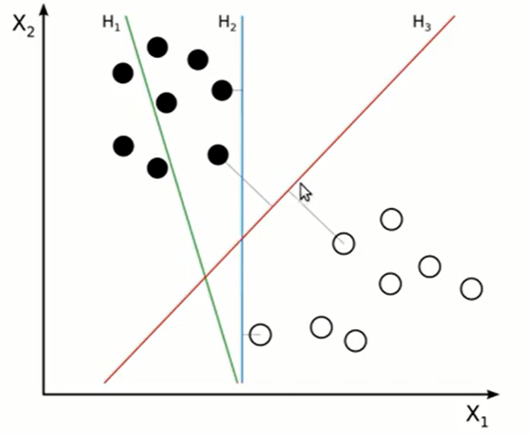
Introducción Parte II
4. Supervised Learning: Support Vector Machine (SVMs)
La idea es encontrar un hiperplano que separe las clases con un máximo margen de separación.
La idea es que estos vectores que son multidimensionales.

Slide 60
Introducción Parte II
5. Desafíos de NLP con Machine Learning
El etiquetado es costoso, es una labor intensa y consume mucho tiempo.
Variaciones de dominio: Un modelo entrenado a partir de datos anotados en un determinado dominio no necesariamente trabaja igual en otro dominio.
Ejemplos:
Puedes entrenar tu modelo en texto de deporte y al aplicarlo a textos políticos no funciona bien.
Compro un clasificador pre entrenado de 5 años atrás y lo uso para hacer una campaña en redes sociales, problema los hashtag son distintos (dinamismo del lenguaje).

Slide 61
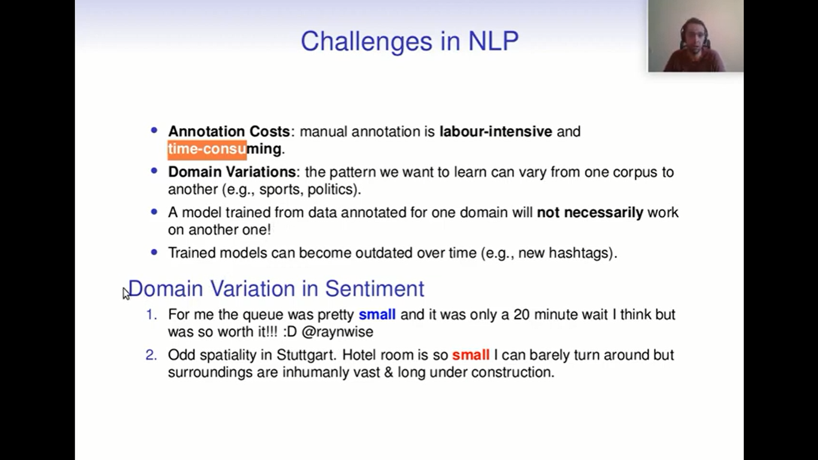
Introducción Parte II
5. Desafíos de NLP con Machine Learning
Clasificador con la capacidad de generalizar
Aplicar al contexto de calidad de servicio de bancos.
Entrene un clasificador con textos de este tipo de características de hoteles.

Slide 62
Introducción Parte II
6. Indicaciones Finales
Importantes websites:
Repositorio para rastrear el progreso de task NLP e incluye dataset http://nlpprogress.com
Una biblioteca de investigación libre de NLP https://allennlp.org

